Slide 1

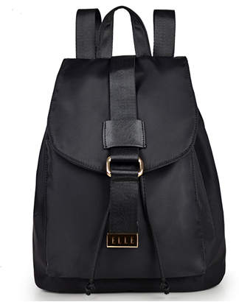
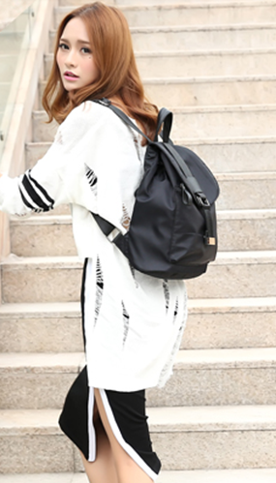

品 牌 ELLE/她
名 称 ELLE女包新品轻便尼龙百搭双肩包
产品型号 GH162P90003
规格参数 290*320*130mm
颜 色 黑色
材 质 尼龙
市 场 价 1198元
礼品公司供价 180元
税种类别 增值税
库 存 常备+生产
生产周期 50天

